Slide 1
DSプログラミング最終課題
2322073 穴井克和

Slide 2
扱ったテーマ
日本とアメリカの刑法犯罪に関するデータ
目的
日本では高齢者の犯罪率が増加しており, 日本以外の国と
比較することで, より現状の把握ができるのではないか.

Slide 3
刑法犯罪とは...
原則として「刑法」という法律に基づいて処罰される犯罪を意味する。 例えば、他人に財産的な損害を与える窃盗・詐欺・横領などや、他人の生命・身体を害する殺人・傷害などが、刑法犯の代表例である。
凶悪犯罪とは...
刑法犯罪の中で、殺人・強盗・放火・強制性交等の各罪が、凶悪犯に分類される

Slide 4
刑法犯罪では、凶悪犯罪を含め細かく分類されている
粗暴犯
暴行・傷害・脅迫・恐喝・凶器準備集合
窃盗犯
窃盗
知能犯
詐欺・横領（占有離脱物横領を除く）・偽造・涜職（汚職）・背任
風俗犯
賭博・わいせつ

Slide 5
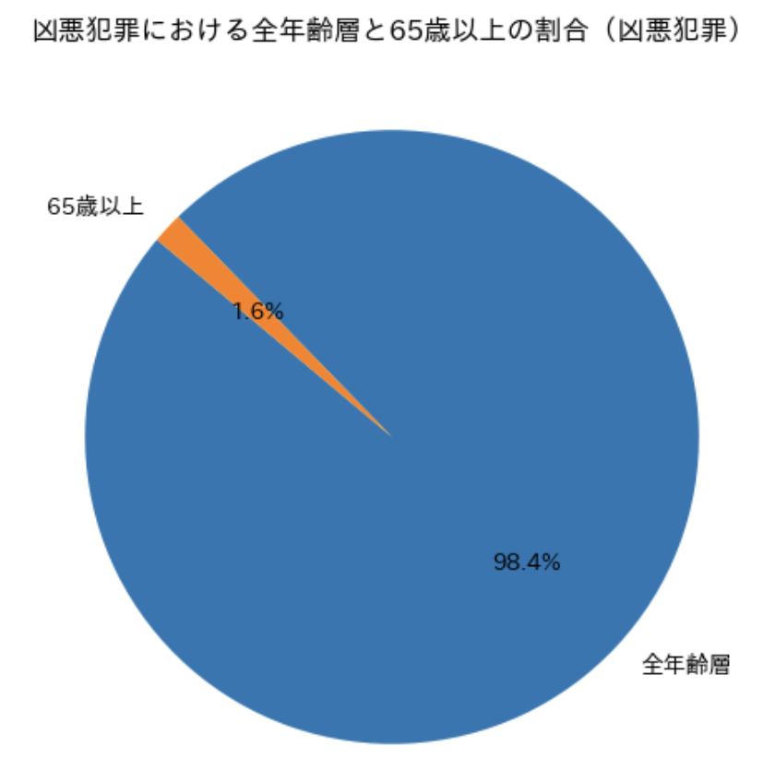
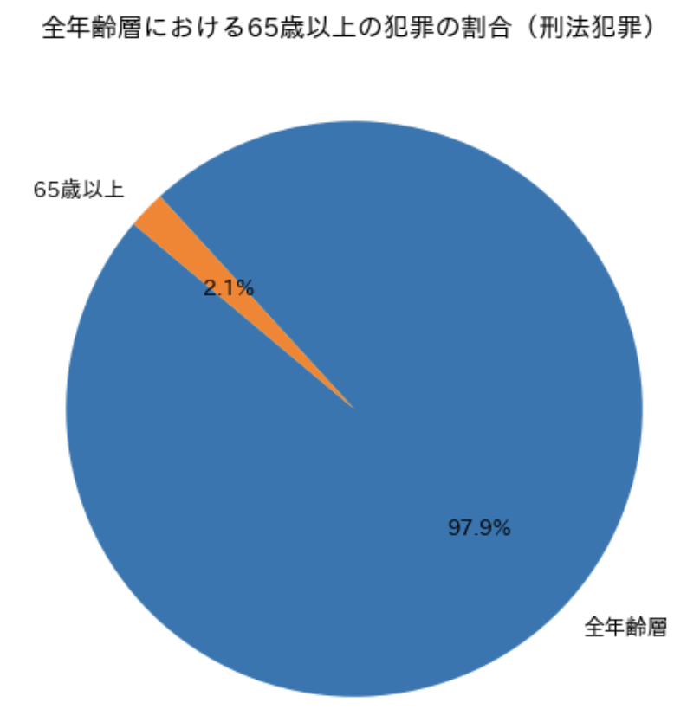
平成元年の刑法犯罪データ（日本）
刑法犯罪全般
凶悪犯罪

Slide 6
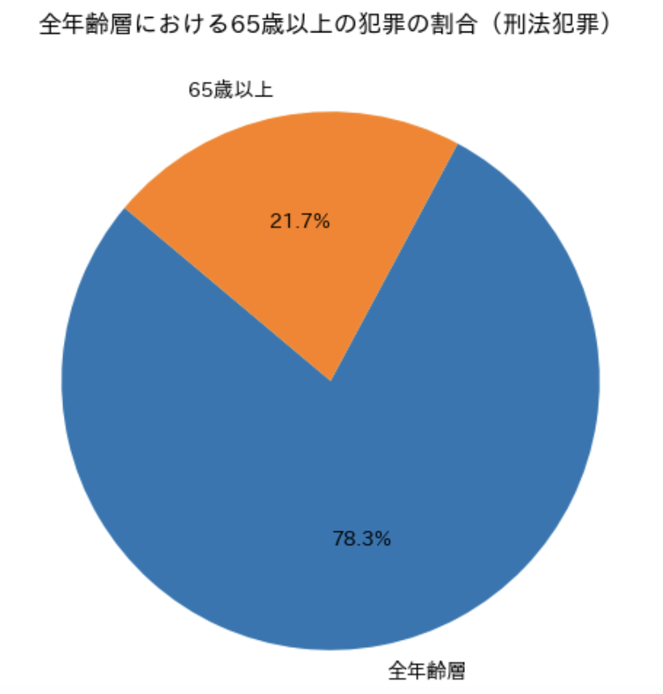
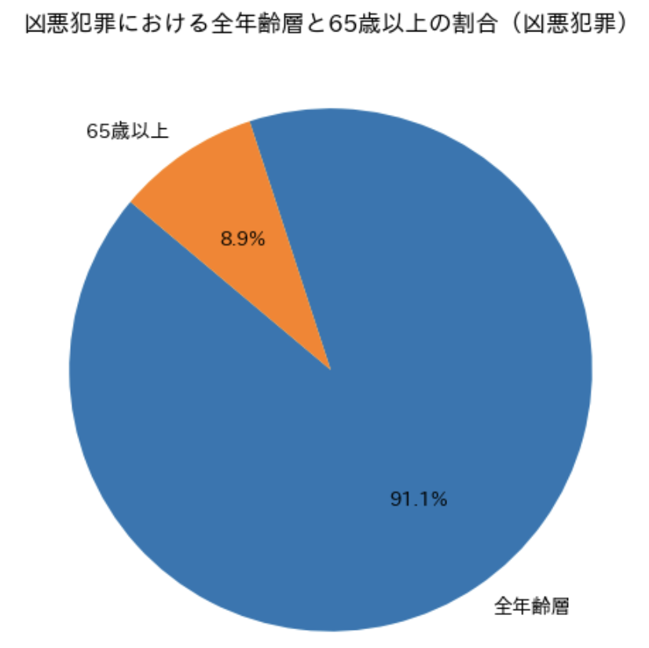
平成30年の刑法犯罪データ（日本）
刑法犯罪全般
凶悪犯罪

Slide 7
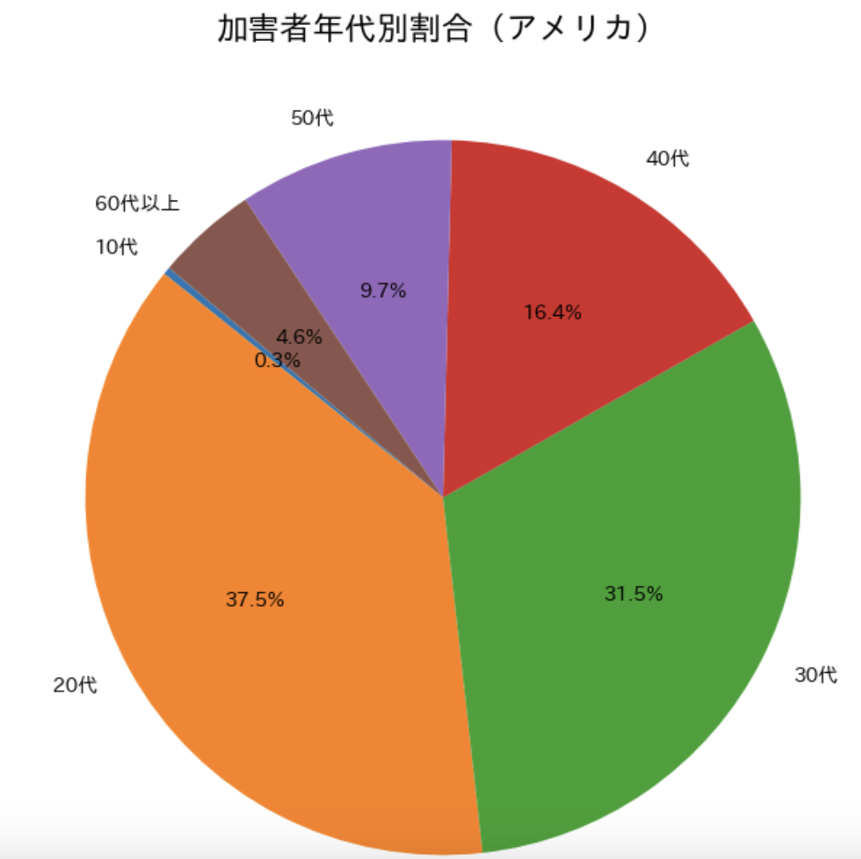
2022年の刑法犯罪データ（アメリカ）
凶悪犯罪
20代~30代 : 69% 20代~50代 : 95.4% 60代以上~ : 4.6%

Slide 8
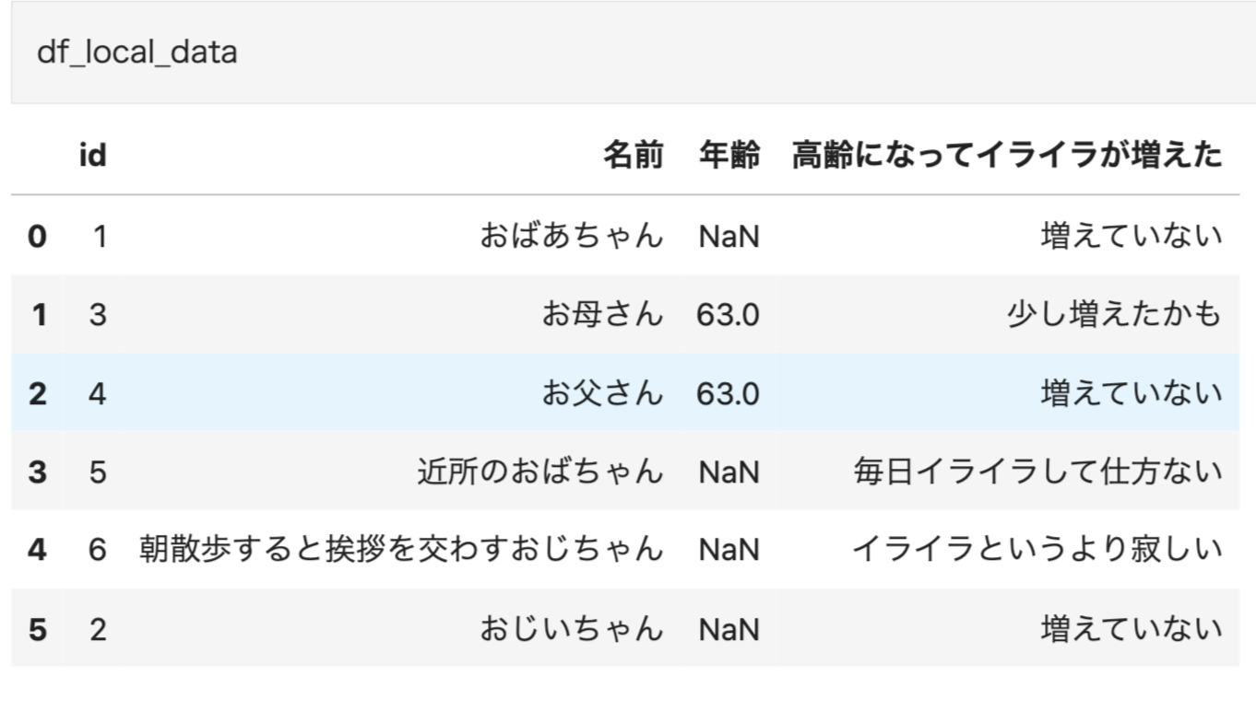
高齢者の心理的な変化（ローカルデータ）
ローカルデータとして, 60歳以上の年齢層を対象にデータ取得を試みた. 私の周りでは心理的な変化(イライラ増加など）は, 少し見受けられた. 60歳以上の知り合いが皆無に等しくデータ数が少ないのは申し訳ありません.

Slide 9
考察
罪を犯してしまった高齢者は単身世帯が多く、その多くが低収入、 無収入だと
いうデータも出ており、社会から隔離（疎外感）されていることによって
罪を犯しやすい環境にあるのかもしれない。
他方で、若者の犯罪件数が激減しており、少子高齢化による若者人口の減少や
教育水準の向上が寄与しているのではないか。それが、結果として全体に占める
高齢者の犯罪率の上昇に繋がっていると思われる。

Slide 10
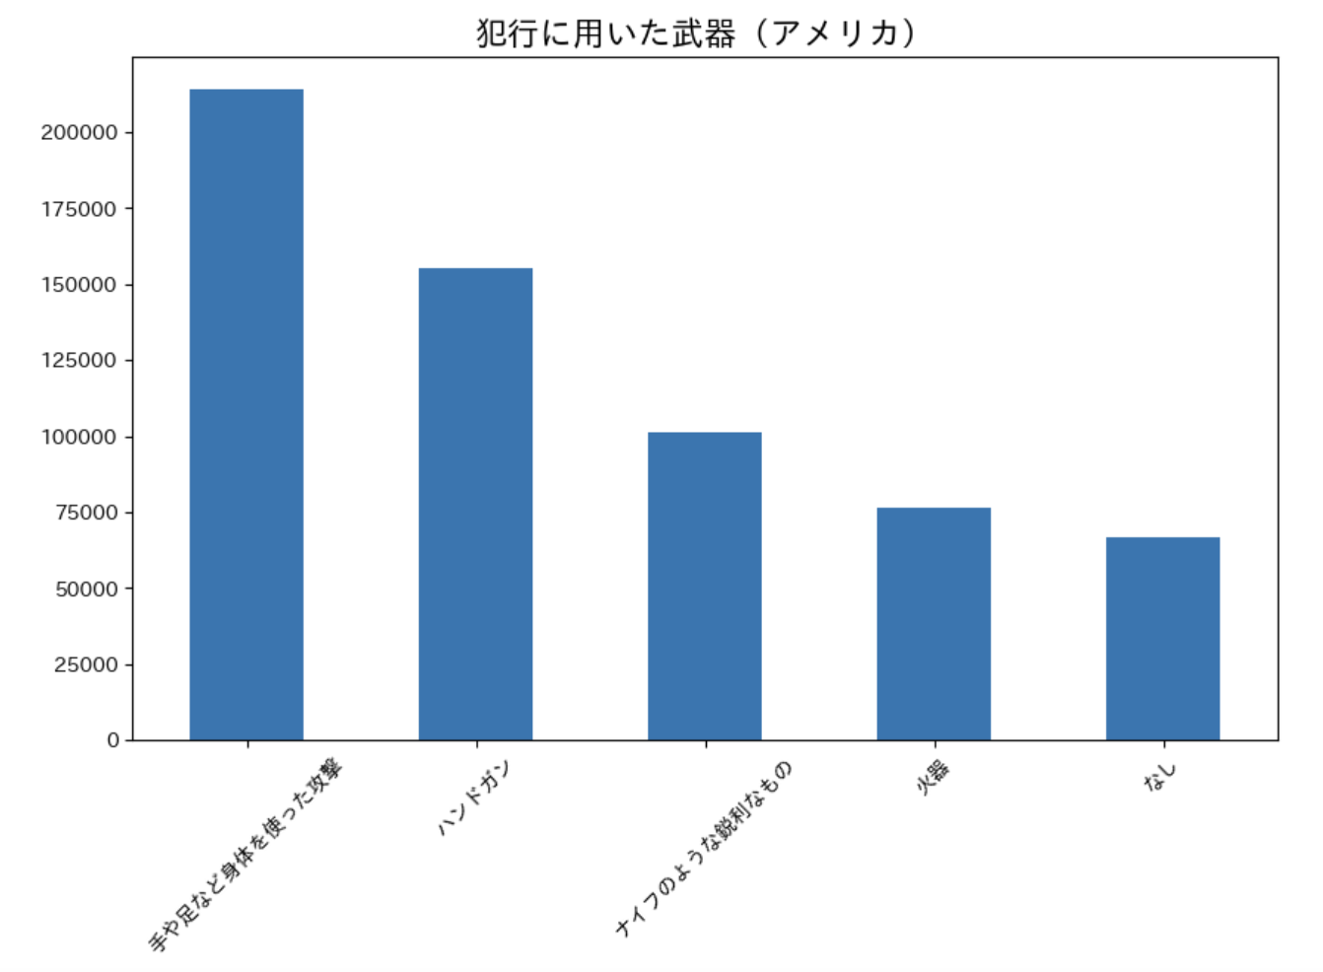
アメリカの凶悪犯罪で使用した武器（おまけ）
使用した武器の上位に ”ハンドガン”が ランクインするのは、 銃社会のアメリカを反映している。 当然ではあるが、その国の法制度などによっても犯罪の形態は変わってくる

Slide 11
データ詳細
平成元年と30年の日本の刑法犯罪に関するデータ(当該データはエクセル形式でしかダウンロードできなかっため、スクレイピングしたデータではない) , 取得方法 : ダウンロード
対象URL : https://hakusyo1.moj.go.jp/jp/66/nfm/n66_2_4_8_1_0.html
アメリカの刑法犯罪データ, 取得方法 : スクレイピング
対象URL : https://cde.ucr.cjis.gov/LATEST/webapp/#/pages/explorer/crime/crime-trend
高齢者の心理的な変化（ローカルデータ）, 取得方法 : インタビュー
年末年始に地元に帰った際に60歳以上の方を対象に高齢になってからの心理的な変化を尋ねた

Slide 12
参考資料
日本人が知らない少年非行が激減しているという事実
https://www.newsweekjapan.jp/stories/world/2022/11/post-100223.php
高齢者による犯罪……経済的困窮だけでなく、孤独感や孤立感も原因だった！
https://www.a-living.jp/contents/1226/

